Slide 1



TRƯỜNG TIỂU HỌC ÁI MỘ A
Tập đọc- tuần 34
Ăn “mầm đá”

Slide 2

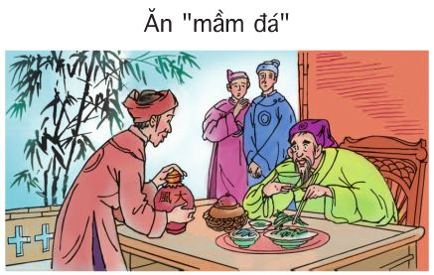
Thứ tư ngày 12 tháng 05 năm 2022
Tập đọc

Slide 3


Bài chia làm 4 đoạn:
Đoạn 1: Từ đầu…tới dân lành.
Đoạn 2: Một hôm…tới đại phong.
Đoạn 3 Bữa ấy… tới khó tiêu.
Đoạn 4: Còn lại.

Slide 4

Câu dài
Trạng Quỳnh cho người đi lấy đá đem về ninh, còn mình về nhà kiếm một lọ tương thật ngon đem giấu trong phủ chúa.

Slide 5

Tương truyền : Truyền miệng từ đời này sang đời khác
Thời vua Lê- chúa Trịnh : Thời kì lịch sử cuối thế kỉ XVI đến cuối thế kỉ XVIII.Nước ta có vua Lê nhưng quyền hành nằm trong tay chúa Trịnh
* Giải thích từ khó

Slide 6
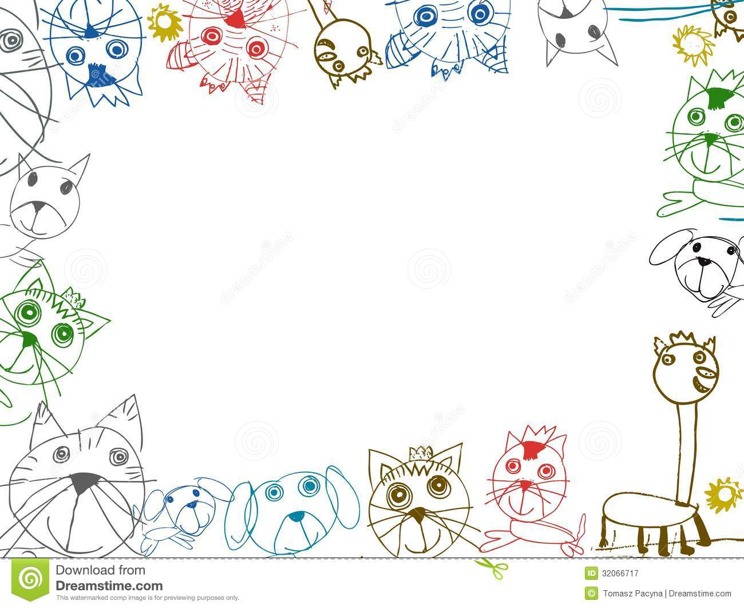
Túc trực : Có mặt thường xuyên ở chỗ nhất định để trông nom hoặc sẵn sàng làm một việc gì
Dã vị : Món ăn bình dân,nấu theo lối cổ truyền.

Slide 7

II.Tìm hiểu bài
Đọc thầm đoạn 1 :Trả lời câu hỏi dưới đây
Câu 1: Truyện kể dưới thời đại nào?
(Khoanh tròn vào đáp án đúng)
A.Thời vua Lê - chúa Trịnh
B.Triều đại Nguyễn Ánh
C.Thời Hồ Quý Ly
D.Thời nhà Nguyễn
A

Slide 8

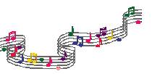
Thông minh
Thường dùng lời hài hước châm biếm thói xấu của vua chúa và quan lại
Giới thiệu Trạng Quỳnh
Yêu thương dân lành

Slide 9

Đọc thầm đoạn 2 :Trả lời câu hỏi dưới đây
Câu 1: Chúa Trịnh phàn nàn với Trạng Quỳnh điều gì ?
A
Cơ thể mệt mỏi vì lo nhiều việc nước
B
Thưởng thức nhiều của ngon vật lạ mà không ngon miệng
C
Đói bụng mà không có gì để ăn

Slide 10

Đúng ghi (Đ), sai ghi (S) vào ô vuông
Chúa Trịnh muốn ăn món ‘‘mầm đá’’ vì :
‘‘mầm đá’’ là món lạ
‘‘mầm đá’’ là món yêu thích
Chúa Trịnh muốn ăn món ‘‘mầm đá’’ vì :
‘‘mầm đá’’ là món lạ
‘‘mầm đá’’ là món yêu thích
Đ
S

Slide 11
2. Trạng Quỳnh chuẩn bị món ăn cho chúa Trịnh như thế nào?
- Cho người đi lấy đá về ninh.
- Chuẩn bị một lọ tương đề bên ngoài hai chữ “đại phong”.
- Trạng bắt Chúa phải chờ đến lúc đói mèm.

Slide 12

Chọn từ ngữ thích hợp trong ngoặc đơn điền vào chỗ trống trong câu sau:
(chưa bao giờ được ăn; đó là món lạ; rất thích món tương; đói lả ăn gì cũng ngon)
‘‘ Chúa ăn tương thấy ngon miệng vì :........................................’’
đói lả ăn gì cũng ngon

Slide 13

Câu ‘‘Lúc đói ăn cơm muối cũng ngon, no thì chẳng gì vừa miệng’’
Trạng Quỳnh muốn nói điều gì?
Trạng Quỳnh muốn răn dạy Chúa về cách ăn uống.

Slide 14

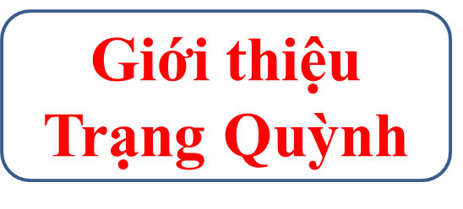
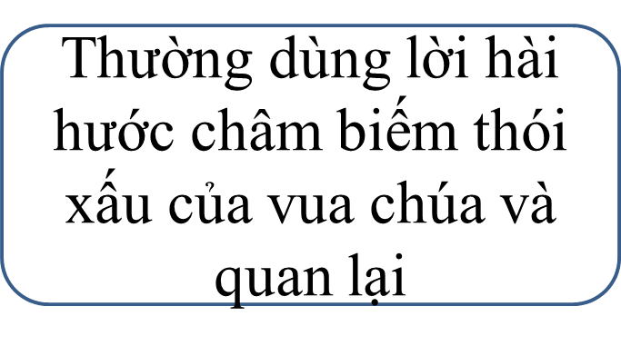
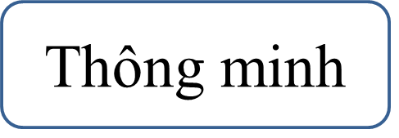
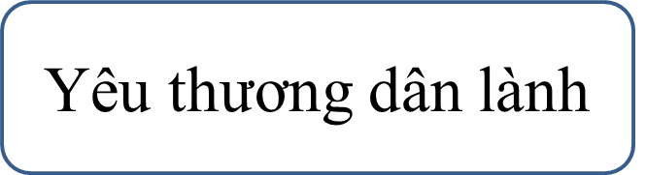
Chúa Trịnh
Tham của ngon vật lạ
Chỉ biết hưởng thụ
Thiếu hiểu biết
Không lo cho dân

Slide 15

Câu chuyện về ăn mầm đá đã giúp em hiểu được điều gì ?
*Nội dung: Ca ngợi Trạng Quỳnh thông minh, vừa biết cách làm cho chúa ăn ngon miệng, vừa khéo giúp chúa thấy một bài học về ăn uống.

Slide 16
ĐỌC DIỄN CẢM
Khi đọc cần chú ý phân biệt lời các nhân vật trong truyện.
₊ Giọng Trạng Quỳnh : lễ phép,câu cuối truyện đọc nhẹ nhàng nhưng hàm ý răn bảo hóm hỉnh.
₊ Giọng Chúa Trịnh : phàn nàn lúc đầu, sau háo hức hỏi món ăn vì quá đói, cuối cùng ngạc nhiên vui vẻ vì được ăn ngon.

Slide 17
LUYỆN ĐỌC DIỄN CẢM
Thấy chiếc lọ đề hai chữ "đại phong", chúa lấy làm lạ, bèn hỏi:
- Mắm "đại phong" là mắm gì mà ngon thế?
- Bẩm, là tương ạ!
- Vậy ngươi đề hai chữ "đại phong" là nghĩa làm sao?
Bẩm, "đại phong" là gió lớn. Gió lớn thì đổ chùa, đổ chùa thì tượng lo, tượng lo là lọ tương ạ.
Chúa bật cười:
- Lâu nay ta không ăn, quên cả vị. Sao tương ngon thế?
Bẩm chúa, lúc đói, ăn cơm muối cũng ngon, no thì chẳng có gì vừa miệng đâu ạ.

Slide 18
LUYỆN ĐỌC DIỄN CẢM
Thấy chiếc lọ đề hai chữ "đại phong", chúa lấy làm lạ, bèn hỏi:
- Mắm "đại phong" là mắm gì mà ngon thế?
- Bẩm, là tương ạ!
- Vậy ngươi đề hai chữ "đại phong" là nghĩa làm sao?
Bẩm, "đại phong" là gió lớn. Gió lớn thì đổ chùa, đổ chùa thì tượng lo, tượng lo là lọ tương ạ.
Chúa bật cười:
- Lâu nay ta không ăn, quên cả vị. Sao tương ngon thế?
Bẩm chúa, lúc đói, ăn cơm muối cũng ngon, no thì chẳng có gì vừa miệng đâu ạ.

Slide 19
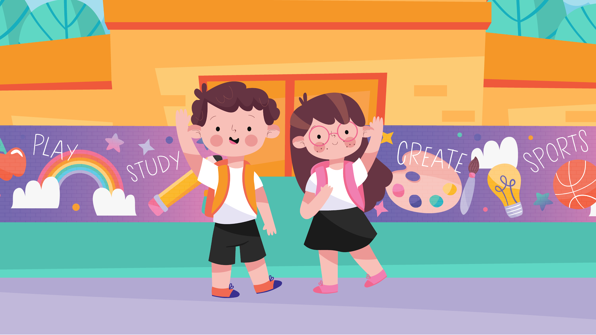
THANKS

